Slide 1

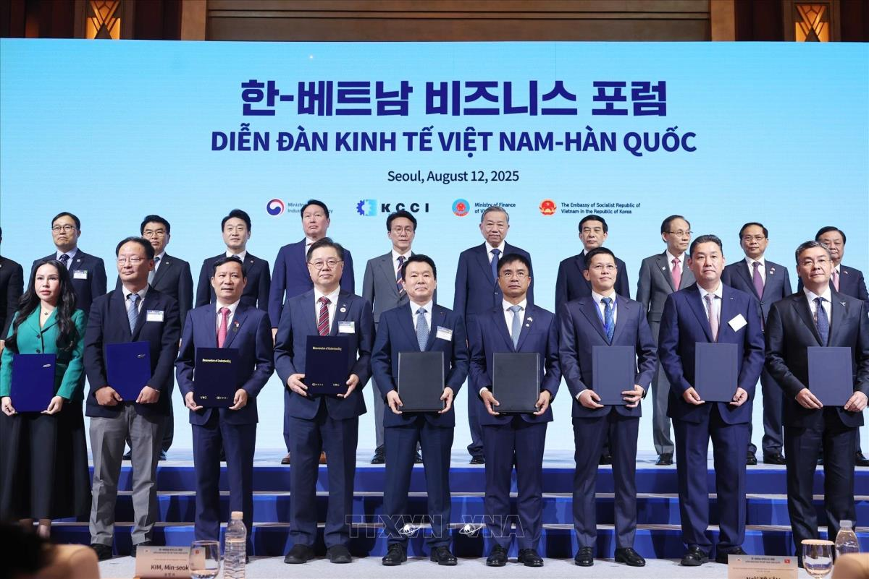
VKFTA 10 NĂM:
BƯỚC TIẾN CHIẾN LƯỢC
VIỆT – HÀN
(Hà Nội, ngày 24/11/2025)
Đậu Anh Tuấn
Phó Tổng Thư ký
Liên đoàn Thương mại và Công nghiệp Việt Nam

Slide 2



Nội dung trình bày
01
03
02
Bức tranh
thương mại và đầu tư Việt Nam – Hàn Quốc
Đánh giá từ góc độ doanh nghiệp
Yêu cầu trong
bối cảnh mới

Slide 3
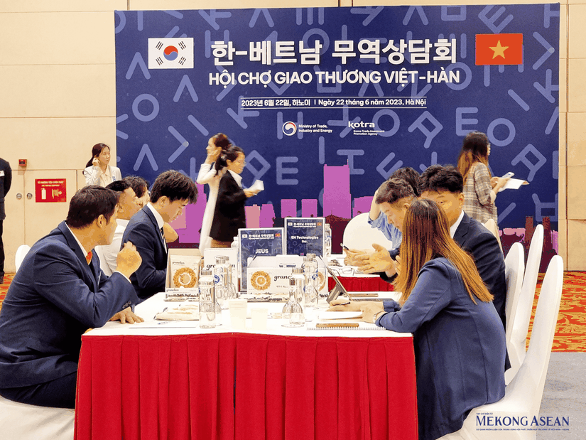
01
Bức tranh thương mại và đầu tư
Việt Nam – Hàn Quốc

Slide 4
Thành tích ấn tượng
về Thương mại
Tổng XNK: tăng gần gấp 3 (từ 28,9 tỷ USD 2014 lên 81,7 tỷ USD 2024)
Nguồn: VCCI tổng hợp từ số liệu của TCHQ
10 tháng đầu 2025: Tổng XNK đạt 73,2 tỷ USD (tăng 8,2% so với cùng kỳ)

Slide 5







Các mặt hàng nhập khẩu từ Hàn Quốc tăng mạnh
Nhập khẩu: tăng 2,6 lần (từ 21,8 tỷ USD 2014 lên 56 tỷ USD năm 2024)
MÁY VI TÍNH,
SẢN PHẨM ĐIỆN TỬ
MÁY MÓC,
THIẾT BỊ
CHẤT DẺO
XĂNG DẦU
NK đạt 31,9 tỷ USD năm 2024, tăng 6,3 lần so với thời điểm trước khi VKFTA có hiệu lực (2014)
NK đạt 5,3 tỷ USD năm 2024, tăng 67% so với thời điểm trước khi VKFTA có hiệu lực
NK đạt 3,8 tỷ USD năm 2024, tăng 92% so với thời điểm trước khi VKFTA có hiệu lực
NK đạt 2,3 tỷ USD năm 2024, tăng 4,6 lần so với thời điểm trước khi VKFTA có hiệu lực
LINH KIỆN,
PHỤ TÙNG Ô TÔ
SẮT THÉP
KIM LOẠI THƯỜNG KHÁC
NK đạt 1,1 tỷ USD năm 2024, tăng 2,6 lần so với thời điểm trước khi VKFTA có hiệu lực
NK đạt 1,3 tỷ USD năm 2024, tăng 14% so với thời điểm trước khi VKFTA có hiệu lực
NK đạt 1,5 tỷ USD năm 2024, tăng 81% so với thời điểm trước khi VKFTA có hiệu lực

Slide 6






Các mặt hàng xuất khẩu từ Việt Nam cũng tăng mạnh
Xuất khẩu: tăng 3,6 lần (từ 7,1 tỷ USD 2014 lên 25,7 tỷ USD năm 2024)
MÁY VI TÍNH,
SẢN PHẨM ĐIỆN TỬ
ĐIỆN THOẠI,
LINH KIỆN
MÁY MÓC,
THIẾT BỊ
HÀNG DỆT MAY
XK đạt 5,7 tỷ USD năm 2024, tăng gần 14 lần so với thời điểm trước khi VKFTA có hiệu lực (2014)
XK đạt 3,6 tỷ USD năm 2024, tăng gần 11 lần so với thời điểm trước khi VKFTA có hiệu lực
XK đạt 3,3 tỷ USD năm 2024, tăng 10,5 lần so với thời điểm trước khi VKFTA có hiệu lực
XK đạt 3,1 tỷ USD năm 2024, tăng 51% so với thời điểm trước khi VKFTA có hiệu lực
PHƯƠNG TIỆN VẬN TẢI
GỖ,
SẢN PHẨM GỖ
THỦY SẢN
GIÀY DÉP
XK đạt 1,6 tỷ USD năm 2024, tăng 7,5 lần so với thời điểm trước khi VKFTA có hiệu lực
XK đạt 807 triệu USD năm 2024, tăng 64% so với thời điểm trước khi VKFTA có hiệu lực
XK đạt 807 triệu USD năm 2024, tăng 24% so với thời điểm trước khi VKFTA có hiệu lực
XK đạt 660 triệu USD năm 2024, tăng 124% so với thời điểm trước khi VKFTA có hiệu lực

Slide 7
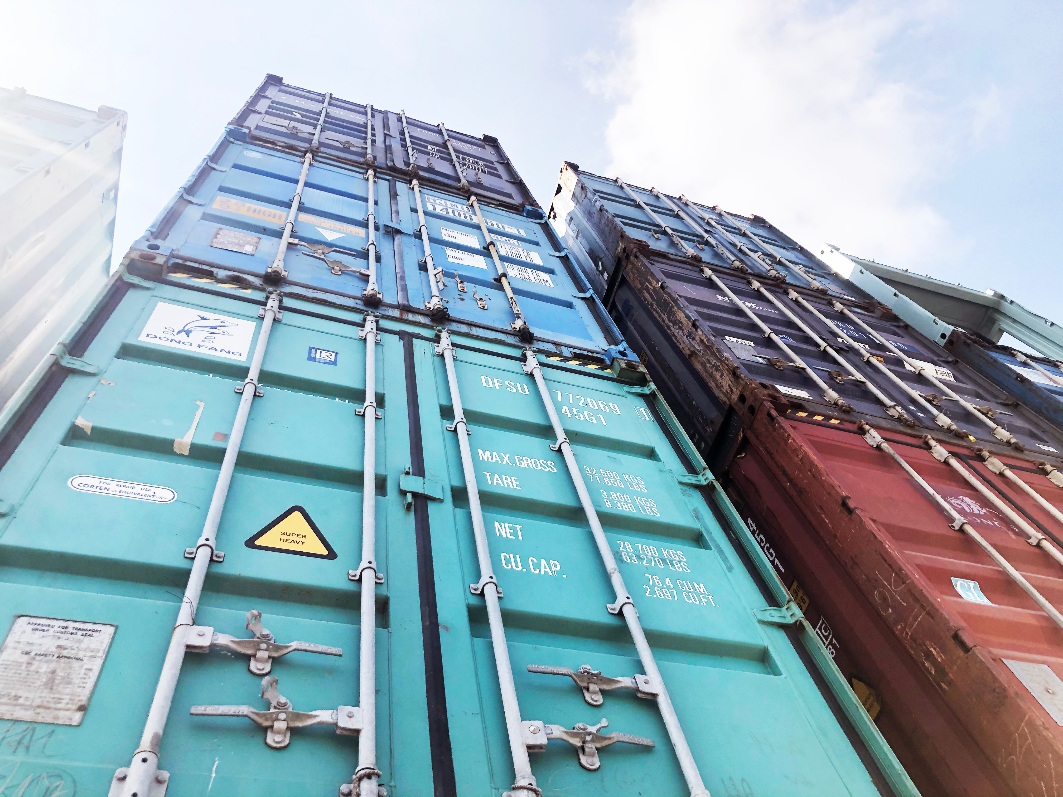
Những thành tích ấn tượng
Về Thương mại (tiếp)
Hàn Quốc duy trì là đối tác thương mại lớn thứ 3 của Việt Nam
(Chỉ sau Trung Quốc và Hoa Kỳ)
Nguồn: Tổng cục Hải quan
Việt Nam cũng trở thành đối tác thương mại lớn thứ 2 của Hàn Quốc (chỉ sau Trung Quốc bao gồm cả Hồng Kông)
Nguồn: ITC Trademap

Slide 8
Những thành tích ấn tượng
Về Đầu tư
Hàn Quốc là nhà đầu tư FDI lớn nhất của Việt Nam
Tổng vốn lũy kế:
Hơn 92 tỷ USD
(tính đến hết 2024)
Dự án đầu tư:
Hơn 10.100 dự án
Lĩnh vực đầu tư: Tương đối Toàn diện (Điện tử, năng lượng, CNTT, thép, hóa chất, may mặc, logistics, tài chính và giáo dục…)
Các tập đoàn lớn: sự hiện diện của
Samsung, LG, Hyundai, Hyosung; Doosan, POSCO, Lotte...
Nguồn: Cục Thống kê, Bộ Tài Chính

Slide 9
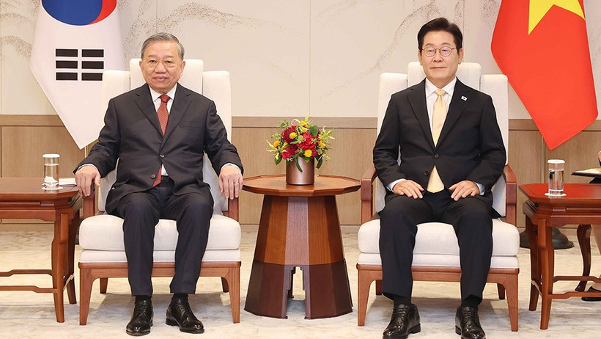
Năm 2022
Việt Nam và Hàn Quốc
nâng cấp quan hệ lên
“Đối tác chiến lược toàn diện”
=> Mở rộng cơ hội hợp tác sâu rộng giữa hai nước trong nhiều lĩnh vực

Slide 10
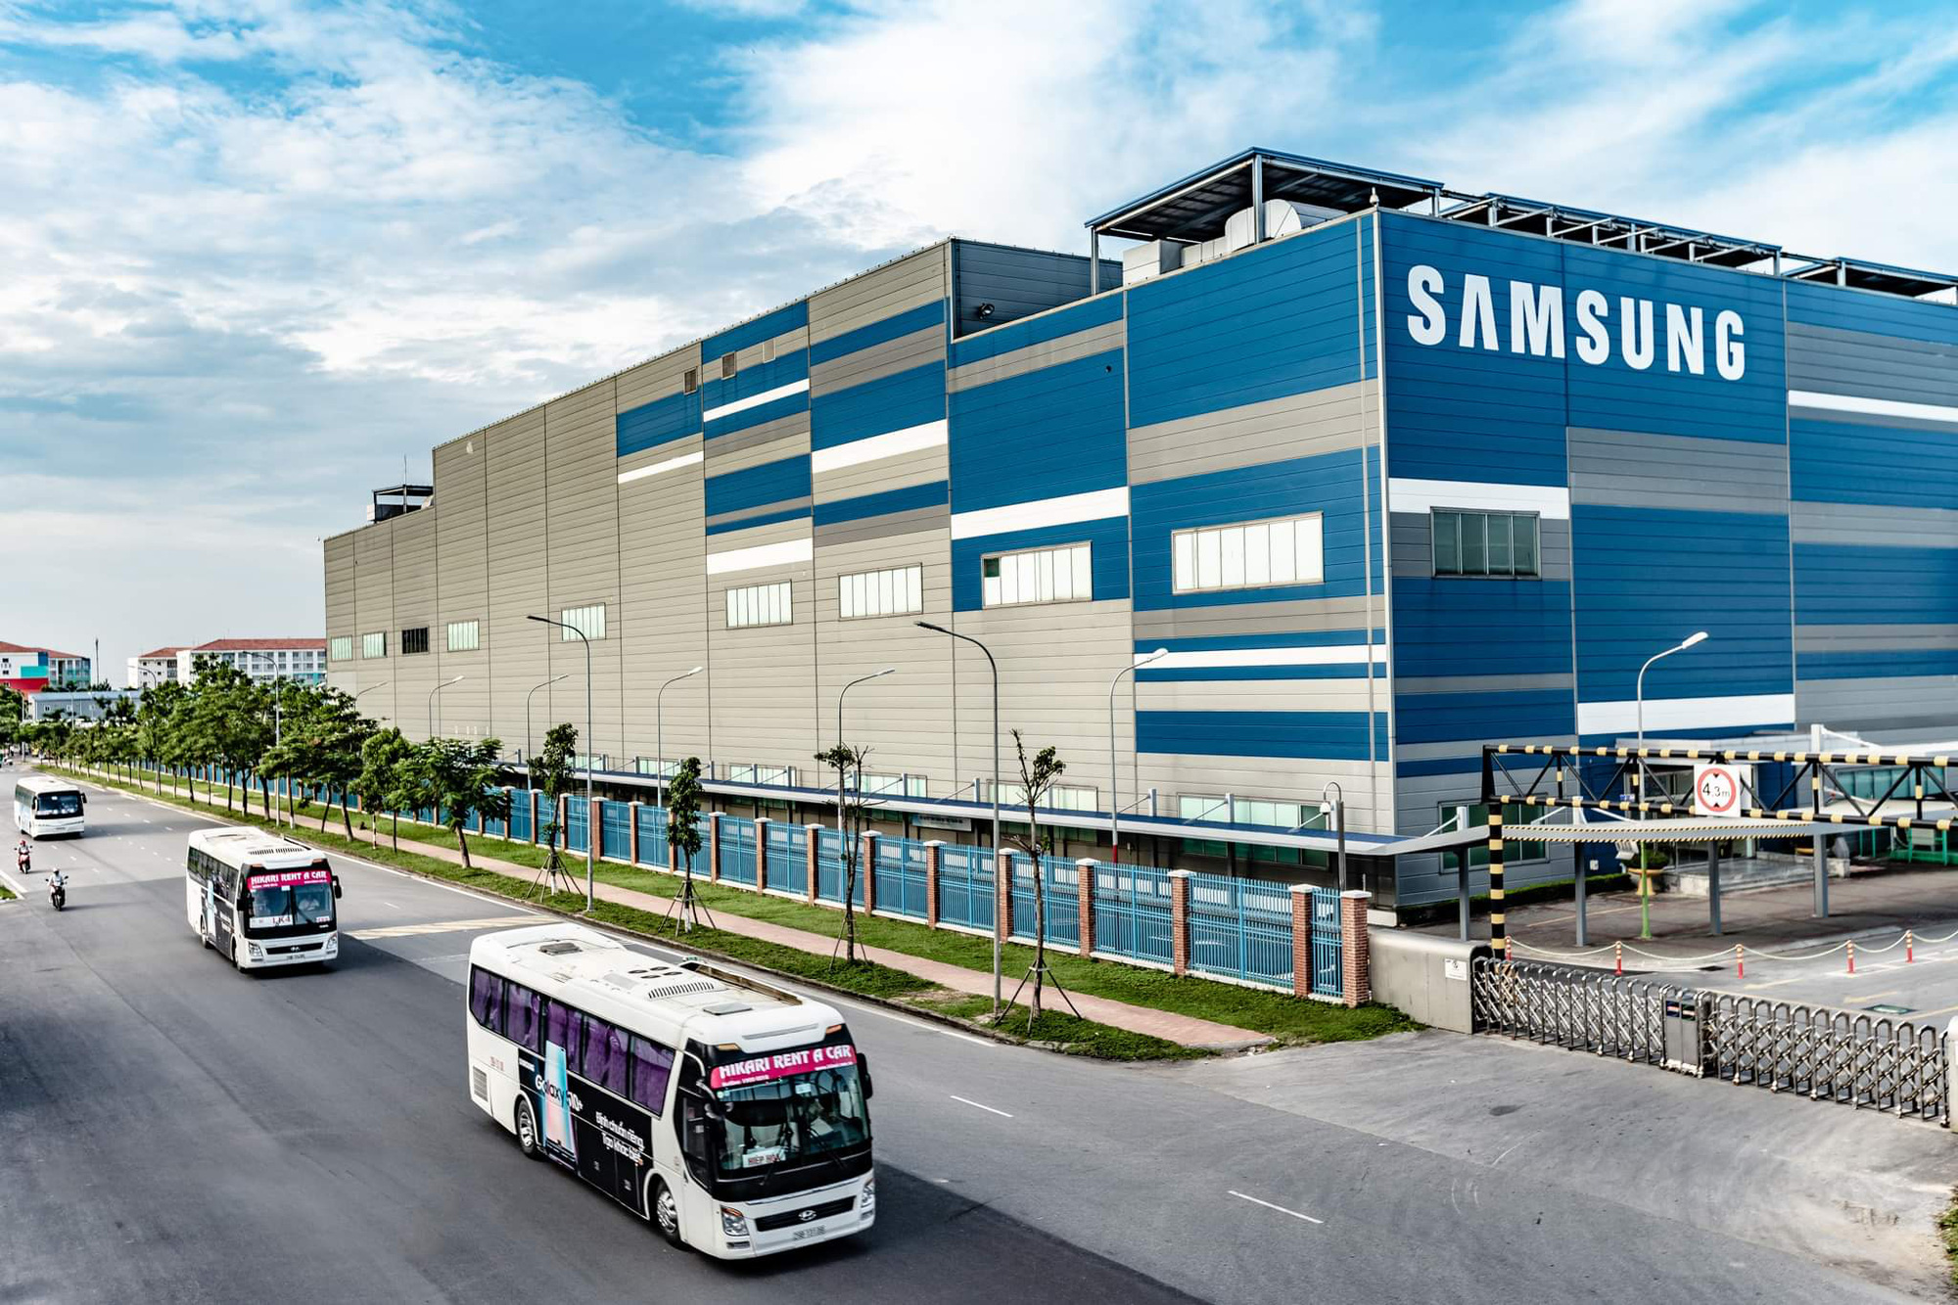
02
Đánh giá từ góc độ doanh nghiệp

Slide 11

Doanh nghiệp hưởng lợi gì?
VKFTA, cùng với AKFTA và RCEP, tạo khung khổ hợp tác toàn diện, hỗ trợ hiệu quả quá trình hình thành và kết nối các chuỗi cung ứng trong khu vực
FTA | Tỷ lệ tự do hóa cuối lộ trình | Thời điểm kết thúc lộ trình loại bỏ thuế quan
VFKTA | 89,7% | 2029
AKFTA | 86,3% | 2021
RCEP (Hàn Quốc) | 90,7% | 2041
Cắt giảm thuế quan
Với RCEP: Tạo lợi thế về hài hòa quy tắc xuất xứ, tăng khả năng hưởng ưu đãi thuế quan cho doanh nghiệp
Nguồn: VCCI tổng hợp từ các Hiệp định
Notes:
Phần doanh nghiệp hưởng lợi em phân tích, tổng hợp cơ hội từ cả 3 HĐ VKFTA, AKFTA với RCEP – không phân tách

Slide 12
Doanh nghiệp hưởng lợi gì? (tiếp)
Giảm hàng rào phi thuế quan
Tối ưu chi phí sản xuất
Cải thiện năng lực cạnh tranh
  Cam kết mở cửa thị trường dịch vụ phục vụ sản xuất (tài chính, viễn thông, logistics…) => DN tiếp cận các dịch vụ với chất lượng tốt hơn, chi phí hợp lý hơn…
  Cam kết thúc đẩy môi trường cạnh tranh, các phương thức thương mại hiện đại (cạnh tranh, TMĐT, SMEs – trong RCEP) => cải thiện năng lực của DN, tiếp cận khách hàng tốt hơn…
  Đơn giản hóa thủ tục hải quan và thuận lợi hóa thương mại
  Tạo kiều kiện thuận lợi cho việc công nhận tương đương các biện pháp SPS
  Khuyến khích công nhận kết quả đánh giá sự phù hợp về TBT…
  Nhập khẩu máy móc, nguyên nhiên liệu đầu vào – với thuế quan ưu đãi
  => Giảm chi phí đầu vào
Notes:
Cắt giảm chi phí sản xuất:
Nhờ lợi thế về hài hòa QTXX nội khối, Việt Nam có thể nhập khẩu nguyên nhiên liệu – những mặt hàng Việt Nam không có lợi thế cạnh tranh để sản xuất, từ các nước thành viên RCEP với giá thành tốt hơn, nhờ đó thành phẩm sản xuất ra sẽ có khả năng cạnh tranh cao hơn

Slide 13

Hạn chế?
Tỷ lệ sử dụng C/O ưu đãi chưa cao (dù đã hết/gần hết lộ trình cắt giảm thuế với AKFTA/VKFTA)
Bảng: Tỷ lệ sử dụng C/O ưu đãi một số FTA của Việt Nam năm 2024
Loại C/O | Tỷ lệ sử dụng | Loại C/O | Tỷ lệ sử dụng
Mẫu AI | 65,1% | Mẫu EUR.1 | 35,1%
Mẫu E | 41,8% | Mẫu VC | 29,1%
Mẫu D | 40,1% | Mẫu VK | 26,6%
Mẫu AANZ | 37,5% | Mẫu AJ | 25,3%
Mẫu EUR.1 UK | 36,2% | Mẫu AK | 24,7%
Tỷ lệ sử dụng C/O mẫu RCEP năm 2024 chỉ đạt 1,83%
Nguồn: VCCI tổng hợp từ Báo cáo XNK năm 2024
Notes:
Tỷ lệ sử dụng C/O VK không có sự cải thiện đáng kể qua các năm, tăng từ 16% năm 2016 lên 26,6% năm 2024
thậm chí tỷ lệ sử dụng form AK còn giảm, từ 40% năm 2016 xuống còn 24,7% năm 2024
Với AKFTA đã hết lộ trình cắt giảm thuế, VKFTA sắp hết lộ trình (2029), tỷ lệ sử dụng CO ưu đãi chưa được như kỳ vọng
- Trong so sánh với 1 số FTA (AI, EAV…), tỷ lệ sử dụng AK, VK thấp hơn đáng kể

Slide 14
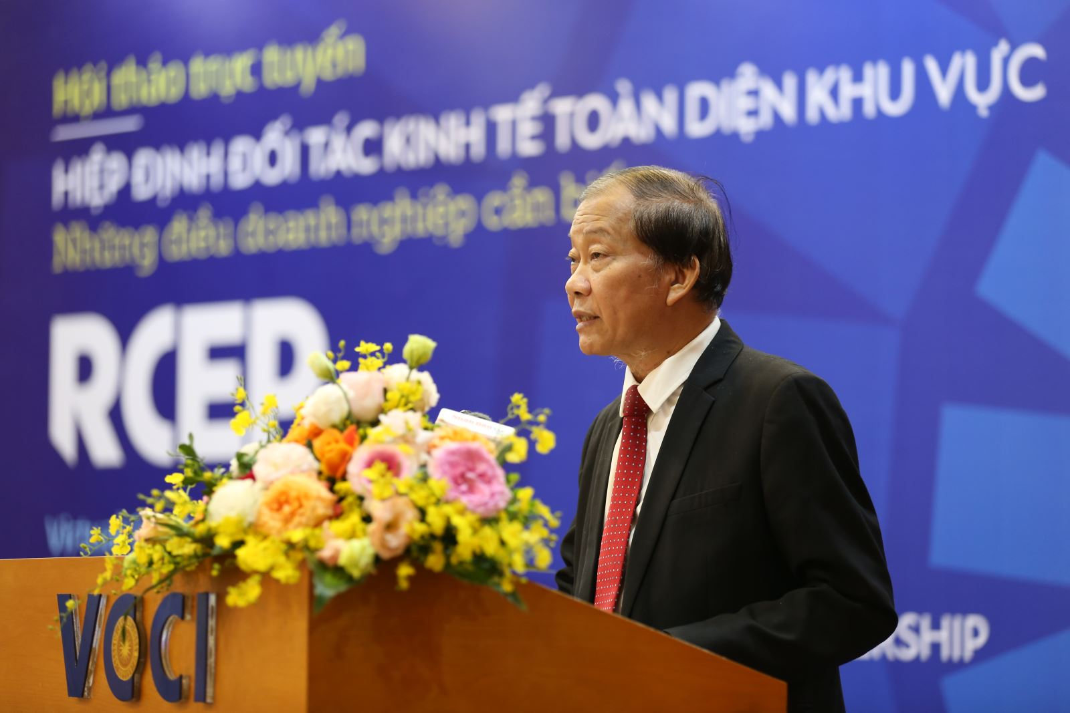


VCCI đồng hành cùng doanh nghiệp
Phổ biến, tuyên truyền
Xây dựng Báo cáo nghiên cứu, Sổ tay doanh nghiệp…
Tư vấn
Tổ chức Hội thảo, Khóa đào tạo cung cấp thông tin, kiến thức chuyên sâu về cam kết của các Hiệp định, đặc biệt là RCEP
Tư vấn thường xuyên cho doanh nghiệp về cam kết trong các Hiệp định (đặc biệt về quy tắc xuất xứ, thuế quan và mở cửa thị trường dịch vụ trong RCEP…)

Slide 15
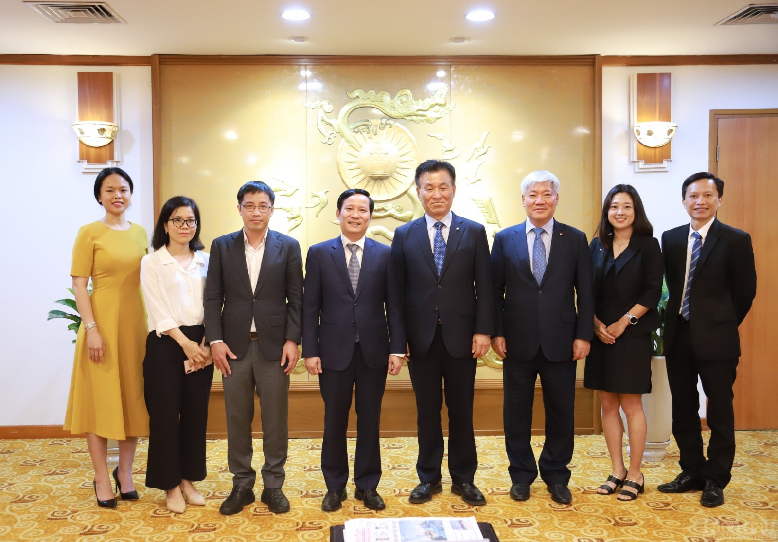


VCCI đồng hành cùng doanh nghiệp
Kết nối, xúc tiến
thương mại – đầu tư
Tháo gỡ vướng mắc
Tổ chức các hội nghị, diễn đàn, các buổi gặp gỡ doanh nghiệp nhằm thúc đẩy cơ hội hợp tác thương mại – đầu tư của cộng đồng doanh nghiệp hai nước
Tiến hành khảo sát, tổng hợp những khó khăn, vướng mắc của doanh nghiệp trong quá trình thực thi các Hiệp định; từ đó kiến nghị lên Chính phủ và Cơ quan nhà nước có liên quan (ví dụ về vấn đề về quy tắc xuất xứ và thủ tục chứng nhận xuất xứ…).

Slide 16
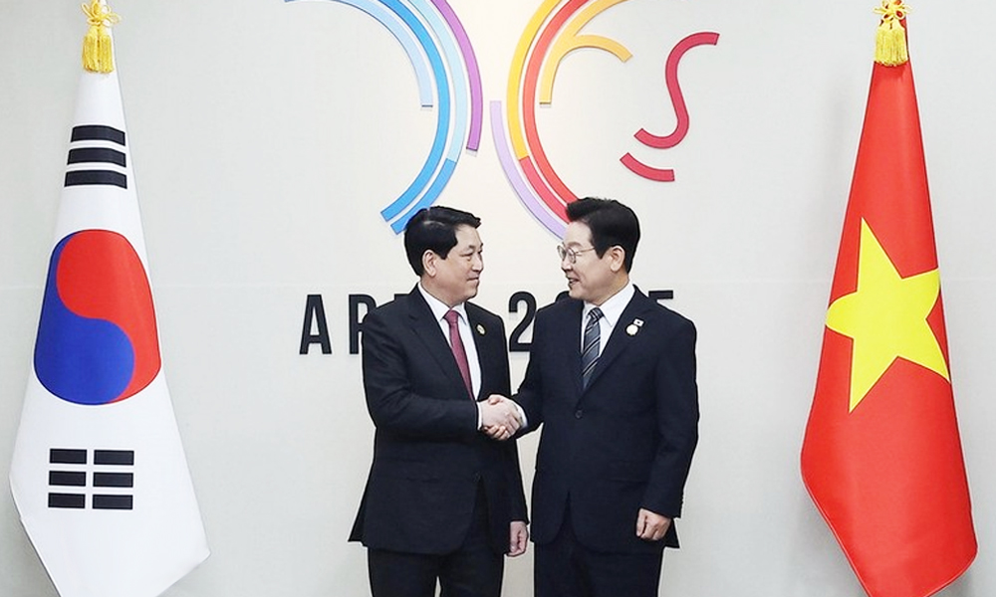
03
Yêu cầu đặt ra trong bối cảnh mới

Slide 17

Bối cảnh mới
So với thời điểm VKFTA được ký kết, thế giới hiện nay đang chứng kiến những thay đổi sâu sắc:
Căng thẳng địa chính trị ngày càng gia tăng;
Xu hướng bảo hộ thương mại trở nên phức tạp;
Đứt gãy và tái cấu trúc chuỗi cung ứng;
Chuyển đổi số và kinh tế dữ liệu;
Yêu cầu về phát triển bền vững, phát triển xanh trở thành yêu cầu bắt buộc…
Notes:
Việt Nam và Hàn Quốc đều là những nền kinh tế có độ mở lớn, định hướng xuất khẩu, nên chịu tác động rất mạnh từ những biến động này. Để duy trì tăng trưởng, nâng cao khả năng chống chịu và năng lực cạnh tranh, hai nước cần thúc đẩy hợp tác sâu rộng hơn với tinh thần linh hoạt, sáng tạo, chủ động thích ứng.

Slide 18



Yêu cầu đặt ra
Đối với
Cơ quan nhà nước
Đàm phán nâng cấp AK/VKFTA
Tăng cường hỗ trợ DN tận dụng
Thúc đẩy các hoạt động xúc tiến thương mại
Mở rộng sang các lĩnh vực quan trọng khác: thương mại số và TMĐT; kinh tế xanh, phát triển bền vững; liên kết và đa dạng hóa chuỗi cung ứng; đổi mới sáng tạo…
Tổ chức các khóa đào tạo chuyên sâu về FTA
Đơn giản hóa thủ tục hành chính (cấp C/O, thông quan hàng hóa…)...

Slide 19
Yêu cầu đặt ra
Đối với
Doanh nghiệp
Tăng khả năng khai thác
Giải pháp kỹ thuật
& thị trường
Nâng cao năng lực
cạnh tranh
Tìm hiểu kỹ các cam kết (đáp ứng các yêu cầu về QTXX, thủ tục CNXX… để hưởng ưu đãi thuế quan…)
Tìm hiểu kỹ yêu cầu, quy định nhập khẩu của Hàn Quốc
Cải tiến kỹ thuật, tăng hàm lượng công nghệ
Nghiên cứu nhu cầu, thị hiếu người tiêu dùng
Đào tạo nguồn nhân lực chất lượng cao
Tham gia các Hội thảo, Khóa đào tạo chuyên sâu…
Nắm bắt xu hướng tiêu dùng, kênh phân phối…
Nâng cao chất lượng, cải tiến mẫu mã…

Slide 20
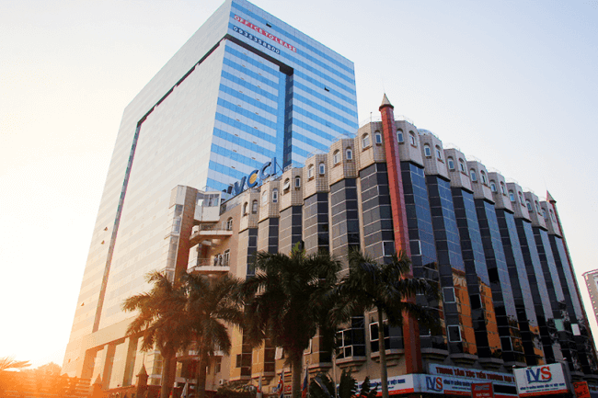
VCCI tiếp tục đồng hành với doanh nghiệp
Xây dựng các nền tảng thông tin số về thị trường Hàn Quốc
Phát triển các chương trình đào tạo chuyên sâu theo nhu cầu doanh nghiệp
Tăng cường kết nối doanh nghiệp hai nước trong các lĩnh vực mới như kinh tế số, dịch vụ chất lượng cao, công nghệ xanh và sản xuất thông minh…
Sẵn sàng phối hợp chặt chẽ với các cơ quan nhà nước để đề xuất nâng cấp, mở rộng phạm vi cam kết của VK/AKFTA

Slide 21

Xin cảm ơn!
Web: trungtamwto.vn/wtocenter.vn
Email: tuanda@vcci.com.vn

